Slide 1
Office365 and Teams Usage Advanced Power BI Graphサンプル -Data Preparation-
2019. May 18th マイクロソフト株式会社

Slide 2
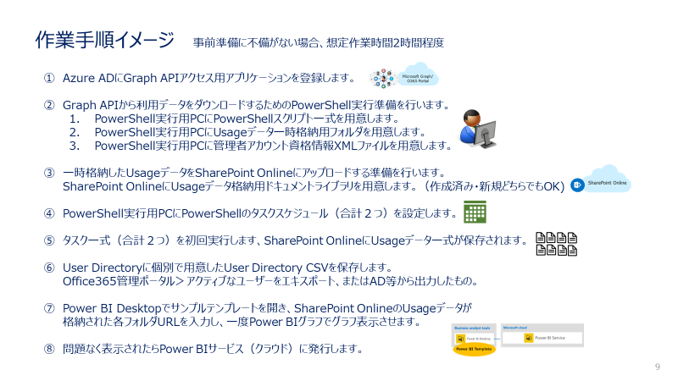
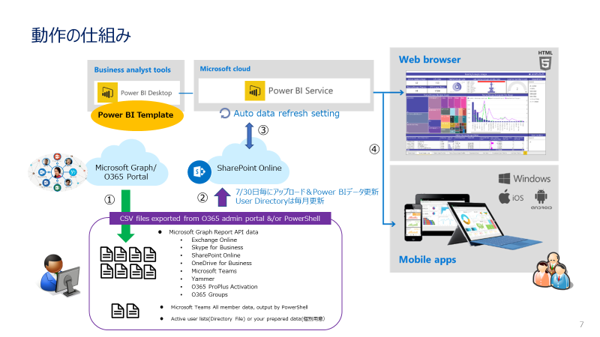
本書の目的
Power BIを利用したOffice365利用状況グラフを作成するためのOffice365およびMicrosoft Teams詳細データの取得方法について解説します。 主にPowerShellを利用し自動データ取得環境を設定する手順を解説します。
本書での解説範囲
2

Slide 3
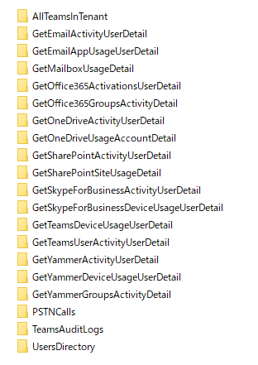
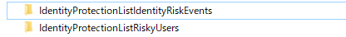
取得対象データについて
別紙で解説するPower BIグラフテンプレート（合計２つ）では最大以下のデータおよびFormsアンケート結果Excelを参照します。
データ取得は同時に行ってください。
必須 ・Teamsグラフサンプルで利用 Teams PowerShellで取得
・Ver1.7.2以降 Azure AD Premium Plan2がある場合、Identity Protectionフォルダも用意
必須
・Microsoft Graph APIで取得 または
・手動でO365管理センタからエクスポート
オプション
・Teamsグラフサンプルで利用 SfB/Teams管理センタからPSTN情報を出力
必須
・手動でO365管理センタからエクスポート
・本書で紹介のPowerShellスクリプトで エクスポート または
・条件にあったCSVをご自身で準備
オプション
・Teamsグラフサンプルで利用 セキュリティ管理センタ＞監査情報からエクスポート ・本書紹介のPowerShellで出力
3

Slide 4
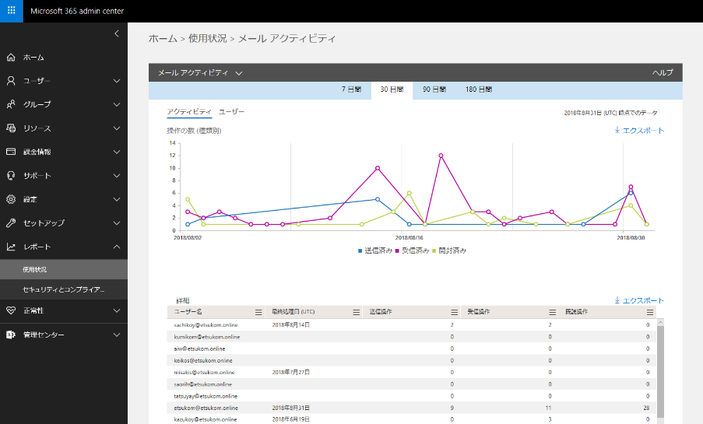
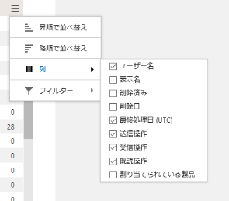
手動でOffice365利用データ取得する場合(1/2)
Office365管理センタ＞レポートにおいて各レポートを、すべての列情報を有効にした後にエクスポートしてください。エクスポートはすべてのレポートに対して連続して実施ください。
エクスポートしたCSVは後述のSharePoint OnlineのOutputsフォルダ下各フォルダに保存してください。
レポートメニュー
Exchange-メールアクティビティ
Exchange-メールアプリの使用状況
Exchange-メールボックスの使用状況
Office365-アクティブ化
Office365-グループのアクティビティ
OneDrive-アクティビティ
OneDrive-利用状況
SharePoint-アクティビティ
SharePoint-サイトの利用状況
SkypeForBusiness-アクティビティ
SkypeForBusiness-デバイスの使用状況 Teams-デバイスの使用状況
Teams-ユーザーアクティビティ
Yammer-アクテビティ Yammer-デバイスの使用状況
Yammer-グループのアクティビティ
レポートメニューを選択。
こちらのエクスポートボタンは利用しません。
②
①
すべてのレポートメニューにおいて、 すべての列を有効化にしてください。
4
https://support.office.com/ja-JP/article/0d6dfb17-8582-4172-a9a9-aed798150263

Slide 5
手動でOffice365利用データ取得する場合(2/2)
（Ver.1.6.3より変更） ダウンロードした以下３つの種別のレポートファイルに関しては 名前を出力した日付（年月日だけ）を維持して以下のようなファイル名に変更してください。
保存先フォルダ名（後述参照）
種別 変更後ファイル名
Office365-グループのアクティビティ GetOffice365GroupsActivityDetail-YYYYMMDD_XXXXXX
SharePoint-サイトの利用状況 GetSharePointSiteUsageDetail-YYYYMMDD_XXXXXX
Yammer-グループのアクティビティ GetYammerGroupsActivityDetail-YYYYMMDD_XXXXXX
YYYY:年 例：2018
MM:月 例：08
DD:日 例：19
XXXXXX:自由文字列
5

Slide 6
利用データ取得準備手順
Power BIテンプレートサンプルで利用するデータを “自動的に取得する”環境の準備する手順を解説します。

Slide 7
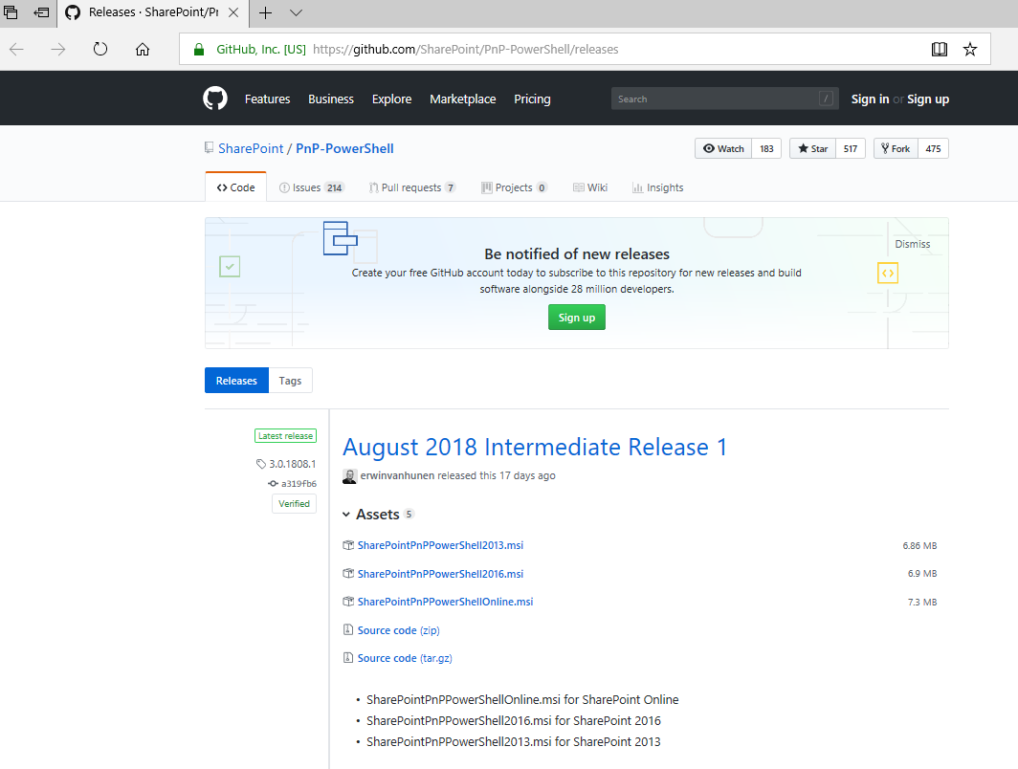
０．事前準備
① SharePoint Onlineへファイルを自動アップロードするPowerShellスクリプトを利用するために以下をダウンロードおよびインストールする。
PnP-PowerShell のダウンロード (SharePointPnPPowerShellOnline.msi)
https://github.com/SharePoint/PnP-PowerShell/releases
※モジュールは随時更新されていますので、
その時点で最新のバージョンをご利用ください。
7

Slide 8
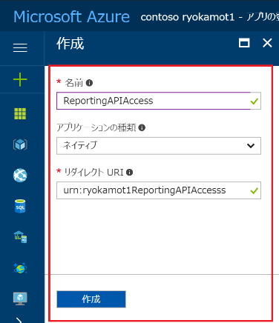
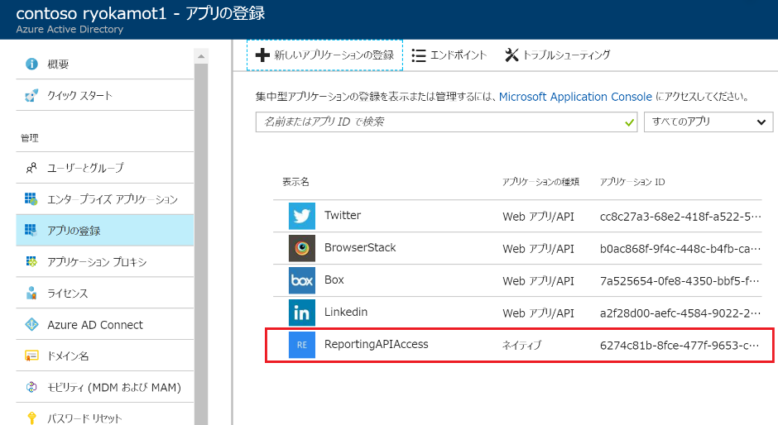
１． Azureアプリケーションの作成（手動）
（オプション）Azureアプリケーション登録は、Azure AD管理ポータルから手動で作成することも可能です。
Azure Portal へアクセスするためWEBブラウザより「https://portal.azure.com 」へアクセスします。
ユーザーIDとパスワードは Office 365 テナントの管理者権限を入力します。
[Azure Active Directory]-[アプリの登録]-[新しいアプリケーションの登録] をクリックします。
「名前」：任意文字列、「種類」：ネイティブ、「リダイレクトURI」：urn:任意文字列 を入力し「作成」をクリック。
作成後アプリケーションが登録されたことを確認
管理者アカウントにはMFA設定がない状態にしてください。
8

Slide 9
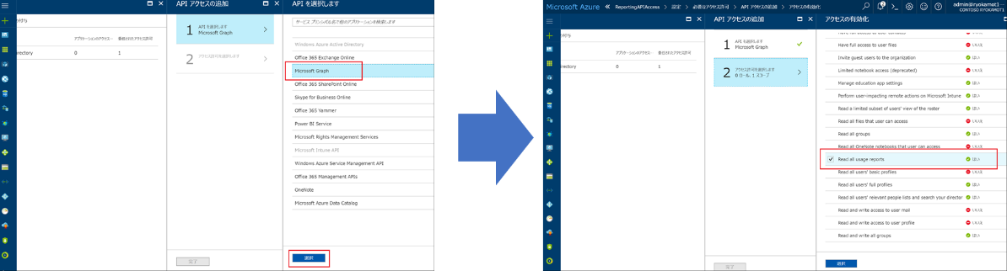
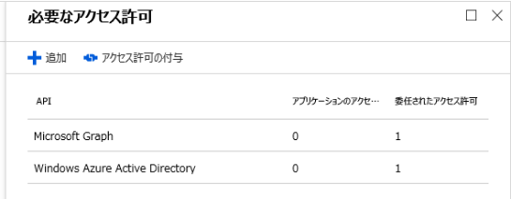
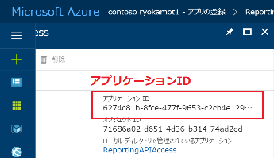
１． Azureアプリケーションの作成（手動）
（Legacy App Registrationの場合）
以下の手順で Microsoft Graph にアクセスするためのアクセス許可を先ほど追加した
アプリケーションに対して付与します。 新規作成したAppをクリック
→[必要なアクセス許可]
→[追加]
→[APIを選択します]
→[Microsoft Graph]
→[選択]
→ [アクセス許可を選択します]
→「Read all usage reports=はい」、（オプション）[Identity Protection Risk Events」 にチェック
→「選択」
→「完了」をクリック
「アクセス許可の付与」をクリックします。
作成したアプリケーション ID をメモなどに残しておきます。
管理者アカウントにはMFA設定がない状態にしてください。
9

Slide 10
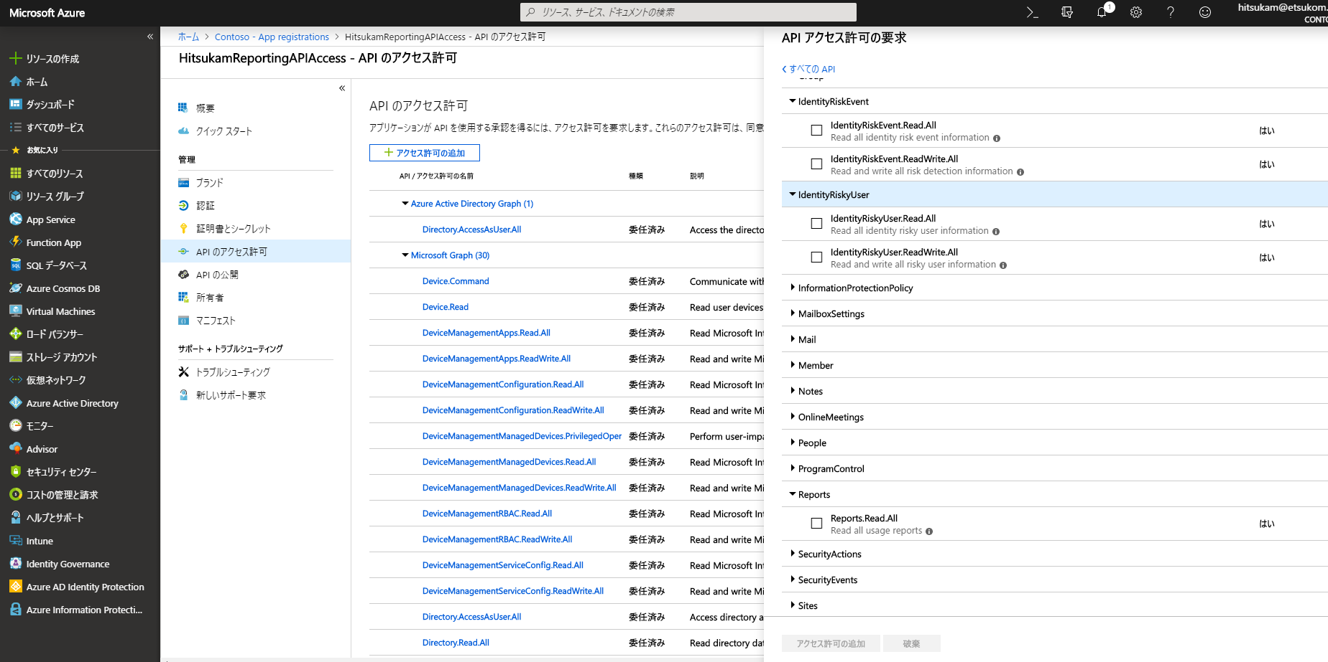
１． Azureアプリケーションの作成（手動）
（新）App Registrationの場合
アプリケーション選択＞APIのアクセス許可＞アクセス許可の追加を押します。
→[Microsoft Graph]
→[委任されたアクセス許可]
→Reports下の「Reports.Read.all」にチェック
→（オプション）IdentityRiskEventの「IdentityRiskEvent.Read.All」にチェック
→（オプション）IdentityRiskyUserの「IdentityRiskyUser.Read.All」にチェック
→「選択」
→「完了」をクリック
「アクセス許可の追加」をクリックします。
「同意する」の同意を与えるボタンをクリック。
作成したアプリケーション ID をメモなどに 残しておきます。
10

Slide 11
１．（参考） Azureアプリケーションの作成（自動）
レポート取得を実行するコンピューター (※) に Azure PowerShell Service Management モジュールをインストールしておきます。 （次ページ参照）
－ Azure PowerShell Service Management モジュールのインストール
https://docs.microsoft.com/ja-jp/powershell/azure/servicemanagement/install-azure-ps?view=azuresmps-4.0.0
11

Slide 12
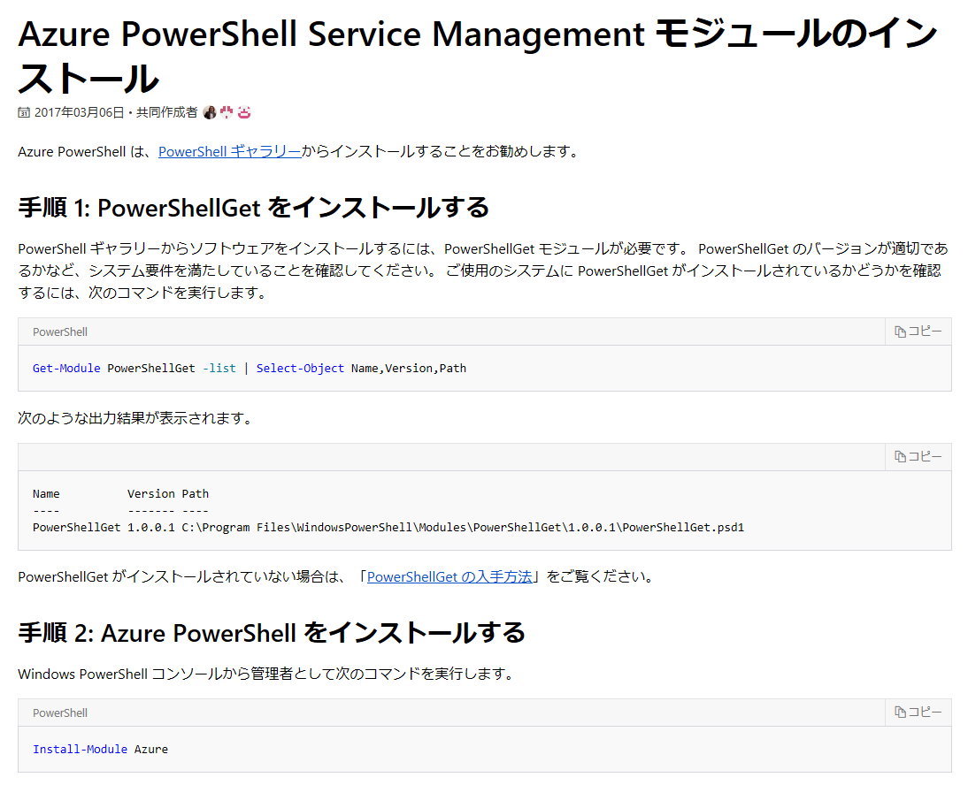
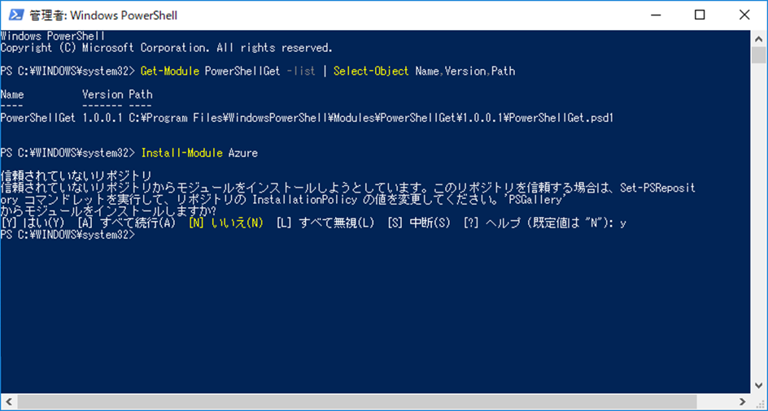
１．（参考） Azureアプリケーションの作成（自動）
Azure PowerShell Service Management モジュールのインストール画面
管理者権限でPowerShellを実行する必要があります。
12

Slide 13
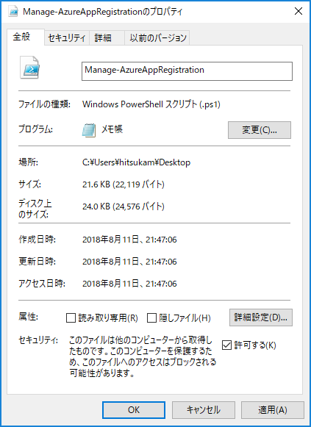
１．（参考） Azureアプリケーションの作成（自動）
「Manage-AzureAppRegistration.ps1」を以下 URL よりダウンロードします
－Manage-AzureAppRegistration
https://gallery.technet.microsoft.com/Manage-AzureAppRegistration-0f3256c6
ダウンロードしたファイルを右クリックし「プロパティ」をクリックします。 プロパティ画面にて[全般] タブの右下に「ブロックの解除」が表示されている場合には、チェックを入れ「OK」を クリックします
13

Slide 14
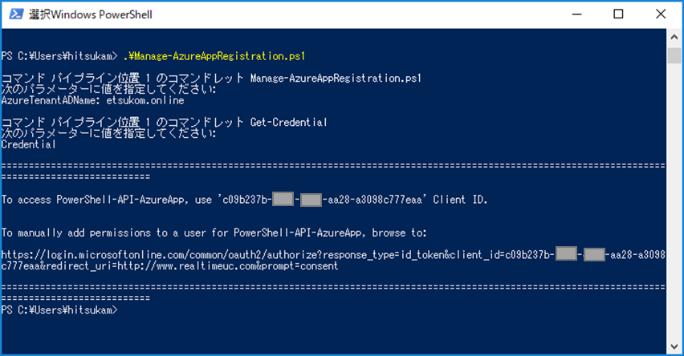
１．（参考） Azureアプリケーションの作成（自動）
Microsoft Graph へアクセスするためのアプリケーションを Azure Active Directory 上へ以下の手順で作成します。
「0. 事前準備」で用意したスクリプトの実行端末上で PowerShell を起動します。
Manage-AzureAppRegistration.ps1 を実行します。 AzureTenantADName の入力を求められるため、接続先のテナント名を入力します。 例： Contoso.Japan.onmicrosoft.com （またはContoso.Japan)
次に、接続に使用する資格情報を求められるため、管理者アカウントの資格情報を入力します。
以下のような結果が表示されますので、Client ID (以下の例だと c09b237b-XXXX-XXXX-aa28-a3098c777eaa) を控えておきます。
管理者アカウントにはMFA設定がない状態にしてください。
14

Slide 15
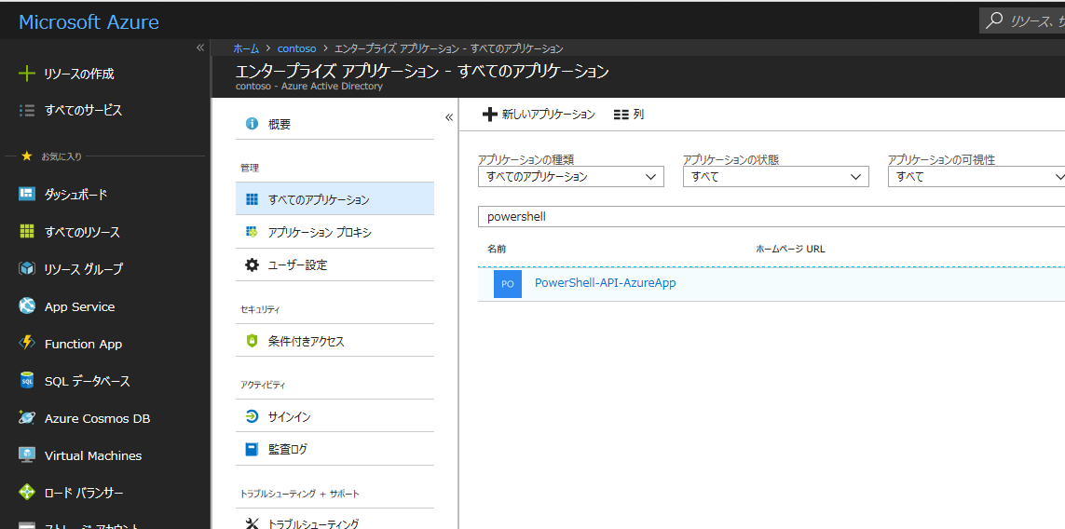
２． AzureアプリケーションIDの確認
確認のためStep1で作成したアプリケーションIDをAzure AD Portalでチェックする。
Azure Portal へアクセスする
WEBブラウザより「https://portal.azure.com 」へアクセスします
ユーザーIDとパスワードは Office 365 テナントの管理者権限を入力します
[Azure Active Directory]-[すべてのアプリケーション]-[すべてのアプリケーション] をクリックします
検索BOXに“Powreshell”と入力し検索すると“PowerShell-API-AzureApp”が表示されます
15

Slide 16
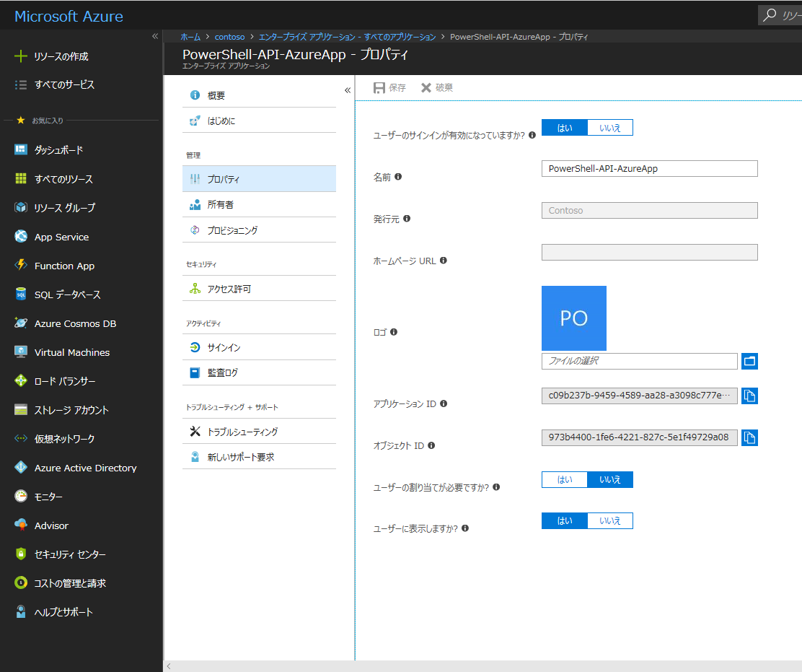
２．AzureアプリケーションIDの確認
“PowerShell-API-AzureApp”をクリックします。
「プロパティ」をクリックします
ユーザーのサインインが有効になっているのを確認し、「アプリケーションID」を確認し Step1で控えたものと同じか再確認しておきます。
16

Slide 17
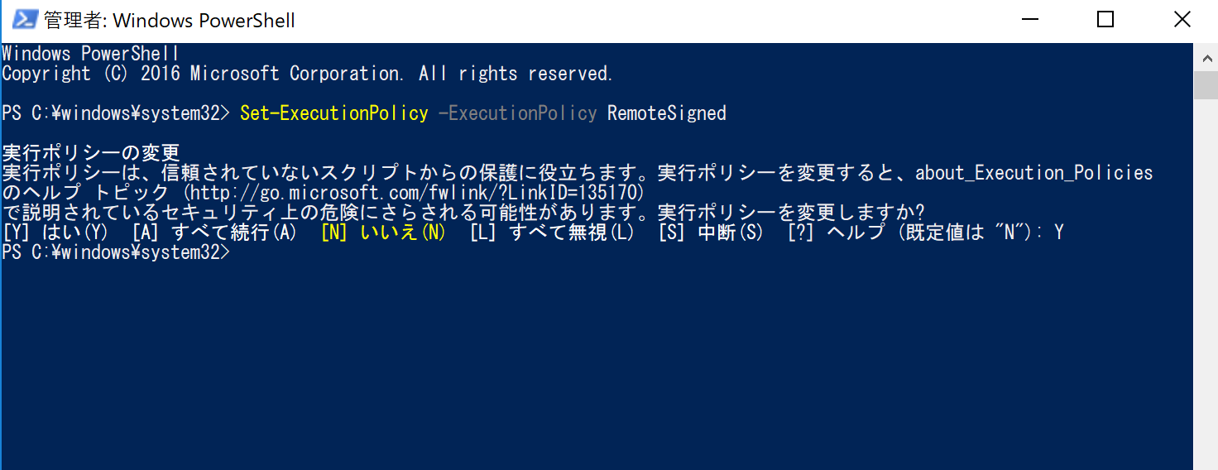
３． PowerShell および出力フォルダの準備
まず以下の手順でPowerShellのExecution Policyを変更します。 既に変更済みの場合は次のステップへ。
PowerShellを管理者モードで起動します
以下のコマンドを実行します （確認画面では「Y」をタイプしてエンターキーを押下します）
PS C:\windows\system32> Set-ExecutionPolicy -ExecutionPolicy RemoteSigned
17

Slide 18
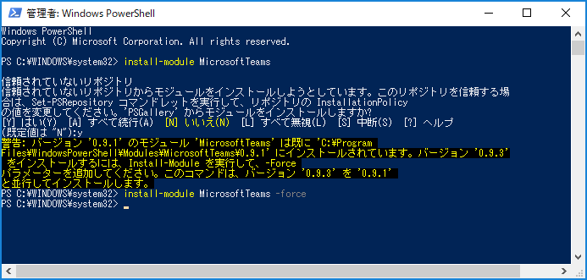
３． PowerShell および出力フォルダの準備
必須の作業です！ Microsoft TeamsのTeamメンバ情報を出力するPowerShellスクリプト（Graph APIではなくTeamsのPowerShell機能を利用）を利用するためMicrosoft Teams PowerShellモジュールをInstallしておきます。 またExchange Onlineへの接続も必要になるため事前に確認しておきます。
PowerShellを管理者モードで起動します。（64bit PowerShellで実行してください）
次のコマンドを実行します。（確認画面では「Y」をタイプしてエンターキーを押下します） install-module MicrosoftTeams
３．（推奨）Exchange OnlineへのPowerShellを事前に確認しておきます。 https://docs.microsoft.com/ja-jp/powershell/exchange/exchange-online/connect-to-exchange-online-powershell/connect-to-exchange-online-powershell?view=exchange-ps#connect-to-exchange-online-powershell-1
18

Slide 19
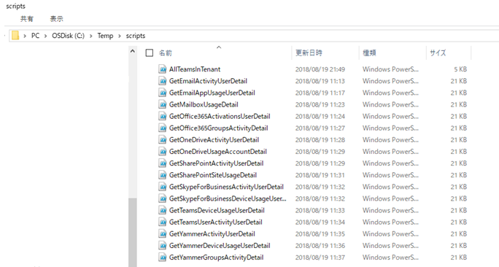
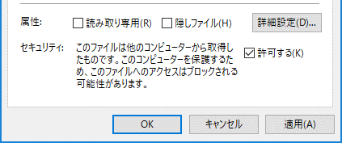
Nov 28th 2018でScripts.zipをUpdate.
３． PowerShell および出力フォルダの準備
Feb 28th 2019でTLS1.2 対応のためScripts.zipをUpdate
Apr27th 2019, Identity Protection Scriptsサポート
Graph APIから各O365 Usageデータを出力するPowerShellスクリプト一式を含む Scriptフォルダを用意します。 以下のScripts.zipを解凍し、ScriptsフォルダをPC内の任意のフォルダ、例：”C:\temp\”に保存します。 もしC:\temp\以外の任意のフォルダに保存した場合はバッチ処理ファイルを編集する必要があるため次ページを参照し、PowerShyellスクリプトファイルのファイルパスを変更してください。 保存した各ファイルを右クリックし「プロパティ」をクリックします。 プロパティ画面にて[全般] タブの右下に「ブロックの解除」が 表示されている場合にはチェックを入れ「OK」をクリックします
本スクリプトは以下のサンプルPS1を修正したものです。 https://gallery.technet.microsoft.com/Get-O365UsageReports-954fb5a3
19

Slide 20
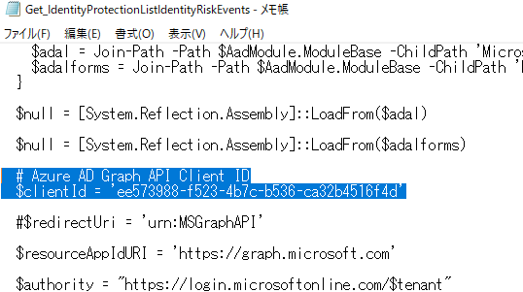
Apr 27th 2019追記
３． PowerShell および出力フォルダの準備
以下のスクリプトファイルを開いて、Application IDを２章で作成した利用するApplication IDに変更して上書き保存してください。
Get_IdentityProtectionListIdentityRiskEvents.ps1
Get_IdentityProtectionListRiskyUsers.ps1
20

Slide 21
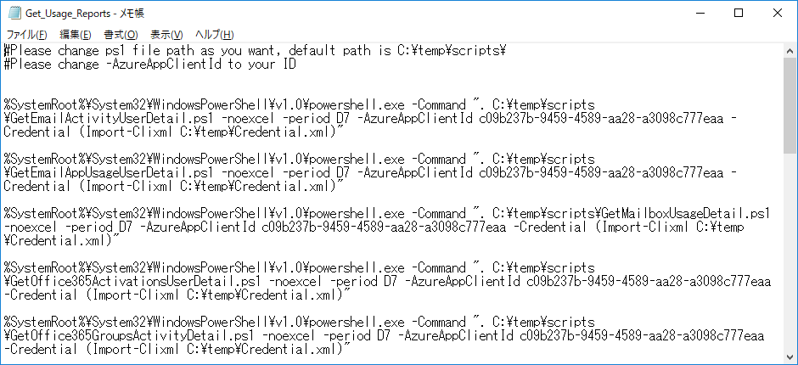
Apr 27th 2019 Identity Protection Scriptsサポート
３． PowerShell および出力フォルダの準備
次にStep②で用意したPowerShellスクリプトをバッチ実行するバッチファイルを用意します。 以下のGet_Usage_Reports.txtファイルを開いて２で用意したAzureアプリケーションIDを各PowerShellスクリプトに入力します。 またデータ対象日数を規定のD30（30日）からD7 （7日）に変更したい場合はD30からD7に変更します。 テキストエディタの“置換”機能を利用すると便利です。 もしStep②でC:\temp\以外の任意のフォルダに PowerShellスクリプトファイルを保存した場合は 以下のようにGet_Usage_Reports.txtを 編集してすべてのファイルパスを変更し その後に.batで保存しバッチファイルを作成します。
Get_Usage_Reports.txtにAzureアプリケーションIDを設定
Azure AD Premium Plan2ある場合。
Azure AD Premium Plan2がない場合はこちらを利用。
（任意のフォルダに保存の場合） PowerShellファイルのフォルダパスを編集
Get_Usage_Reports.txtを編集したら .bat形式でPCの任意の場所に保存します。 後ほどbatファイルにタスクスケジュールを設定します。
21

Slide 22
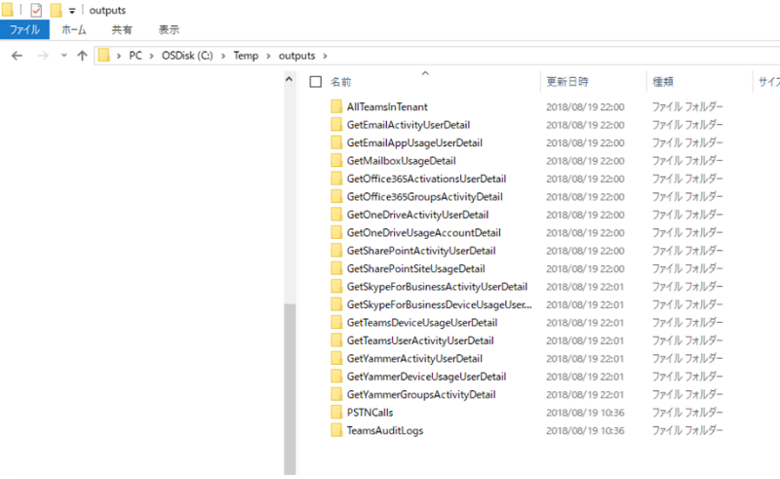
３． PowerShell および出力フォルダの準備
次に各O365 Usageデータを出力する各フォルダを用意します。 以下のOutputs.zipを解凍し、Outputsフォルダを任意のフォルダ、例：”C:\temp\”に保存します。 保存先を“C:\temp\”以外の任意のフォルダに保存した場合は、PowerShellスクリプト内容の変更になるので次ページ参照を参照してデータ出力先を任意フォルダに合わせること。
22

Slide 23
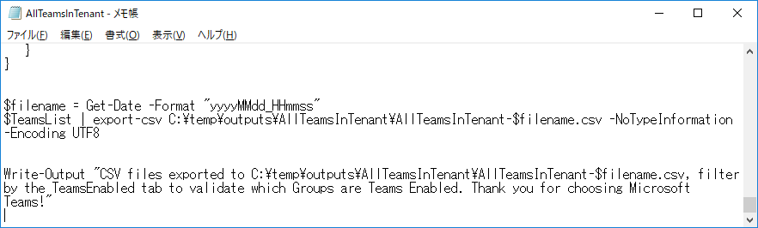
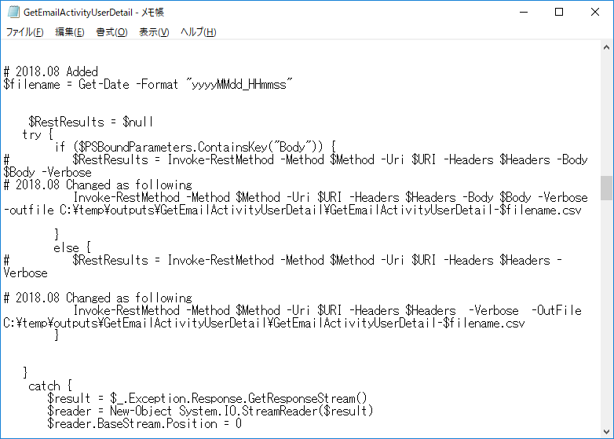
３． PowerShell および出力フォルダの準備
Usageレポートデータの保存先をC:\temp\以外の任意のフォルダ下にした場合：
Step②で保存したPowerShellスクリプトの各ファイルにあるファイル出力先パスを”C:\temp\”
から変更する。
AllTeamsInTenant.ps1の場合、１か所
それ以外のps1の場合、２か所（例：GetEmailActivityUserDetail.ps1)
23

Slide 24
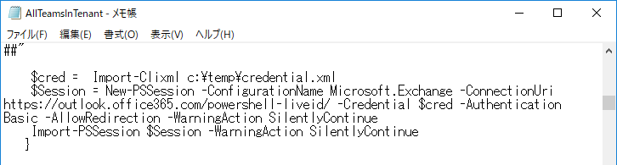
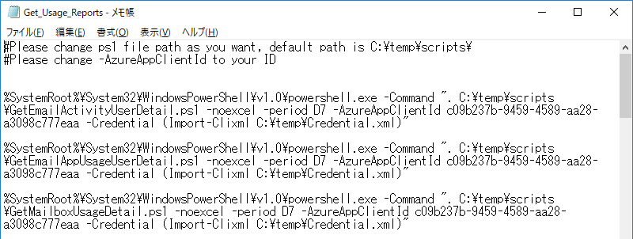
３． PowerShell および出力フォルダの準備
次にPowerShellを実行する際に入力する管理者の資格情報を保存したXMLファイルを生成します。 （このファイルは別のPCで実行しても利用できません） PowerShellを起動し以下のコマンドを実行、さらにOffice365管理者アカウントのID・パスワードを入力します。 以下はC:\temp\にXMLファイルを生成する場合の例になり、それ以外の任意のフォルダに生成する場合はファイルパスを変更してください。 $Credential = Get-Credential $Credential | Export-Clixml -Path C:\temp\Credential.xml もしC:\temp\以外の任意のフォルダに生成した場合は、AllTeamsInTenant.ps1および、Get_Usage_Reports.bat、Identity Protection用スクリプトのCredential設定を編集する必要があります。
管理者アカウントにはMFA設定がない状態にしてください。
AllTeamsInTenant.ps1の場合
Get_Usage_Reportsの場合
24

Slide 25
３． PowerShell および出力フォルダの準備
Usage Data を SharePoint Online のサイトにアップロードするスクリプトおよびアップロード先のSharePoint Onlineドキュメントライブラリ+フォルダを準備します。 Scriptsフォルダ（例：C:\temp\)内には、PCにある指定フォルダの内容を指定したSharePointのドキュメントライブラリに一括アップロードするUploadDocuments.ps1があります。 UploadDocuments.ps1をメモ帳で開き、以下のようにアップロードするフォルダ（例：C:\temp\outputs)およびアップロード先のSharePoint OnlineのSite URL、ドキュメントライブラリ名を指定し上書き保存します。（設定例は次のページ参照） 変更箇所 (変更前) #UploadDocuments -LocalFolderLocation {Local Folder Location} -siteUrl {Site collection URL} -documentLibraryName {Document Library Name} (変更後) UploadDocuments -LocalFolderLocation C:\temp\outputs -siteUrl ‘https://<テナント名>.sharepoint.com/sites/<サイト名>’ -documentLibraryName '<ドキュメント ライブラリ名>’
注1. 本PowerShellで新規にSharePoint Onlineのドキュメントライブラリを作成することはありません。 指定したいドキュメントライブラリがない場合は、PowerShell実行前に必ずSharePoint Onlineにドキュメントライブラリおよびライブラリ下にデータ格納フォルダを作成しておいてください。 次ページ参照。
25

Slide 26
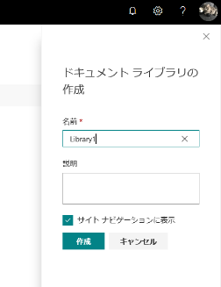
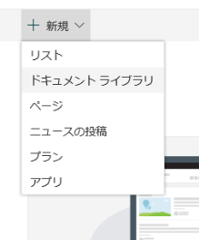
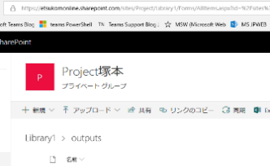
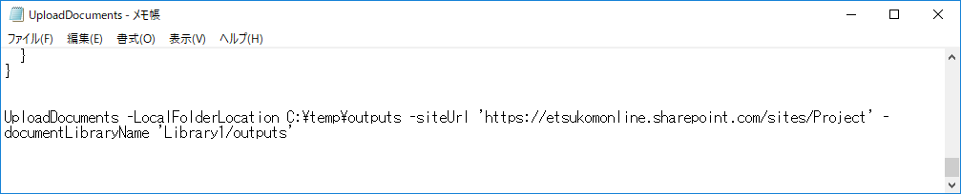
３． PowerShell および出力フォルダの準備
注1.指定したいドキュメントライブラリがない場合は PowerShell実行前に必ずSharePoint Onlineに ドキュメントライブラリを作成しておいてください。
例：ドキュメントライブラリ名：Library1 フォルダ：Outputs
設定例: SharePoint OnlineサイトURL: https://etsukomonline.sharepoint.com/sites/Project ドキュメントライブラリ名: Library1/outputs PC内O365 usageデータ保存フォルダ: C:\temp\outputs
26

Slide 27
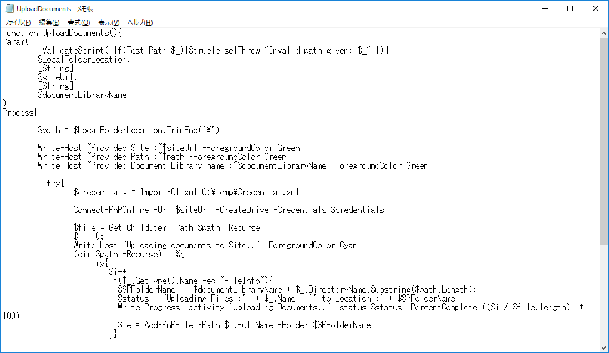
３． PowerShell および出力フォルダの準備
もしC:\temp\以外の任意のフォルダに資格情報XMLを生成した場合は、 UploadDocuments.ps1のCredential設定を編集する必要があります。
27

Slide 28
４． Users Directoryの準備 –別システムから用意-
ADやHRシステムからの出力といった、別の方法で条件にあったCSVファイルを用意する方法 以下の条件にあったUsersDirectory CSVファイルを毎月分用意してください。
UTF8、コンマ区切り、のフォーマットのCSV
CSVファイル名は“users_YYYY_MM_DD XXX“といった年月日が含まれる表記フォーマットに従うこと。 （XXX部分は自由な文字列で何文字でも、DDとXXXXの間はスペース）。 例えば“users_2018_04_01 directory”となり毎月分ファイルを用意する。
ほとんどのPower BIグラフで共通に利用する情報であるため、以下の列名とユーザー毎の情報を ファイルに含めてください。
”UserPrincipalName”
“Company”
“Division”
“Department”
“DisplayName”
重要
重要
重要
Note: UserPrincipalName・Department・DisplayName列が含まれていない場合は、サンプルテンプレート利用時Power BI Desktopでファイル読み取り時にエラーなります。
28

Slide 29
４． Users Directoryの準備 -別システムから用意-
TeamsおよびO365 Power BIテンプレートサンプルの中のグラフで以下の情報を利用したグラフが存在します。 それらグラフを利用する場合は、以下の列名とユーザー毎の情報をファイルに含めてください。
”Title”
“UsageLocation”
“Office”
“MobilePhone”
“PhoneNumber”
“City”
その他列に含めたい情報を自由に追加してください。 自由に追加した列をPower BIで読み取り、後ほどグラフに追加すればグラフ要素として利用可能になります。 例：職務レベル、勤続年数など
“WhenCreated”
”PreferredDataLocation”
“PreferredLanguage”
“LastPasswordChangeTimestamp”
“Licenses”
Note: これらの列が含まれていない場合は、Power BI Desktopでグラフ表示時にエラーになるグラフがあります。
29

Slide 30

Jan 12th 2019で UsersDirectory.txtをUpdate.
４． Users Directoryの準備 -PowerShell利用-
本書で用意したPowerShellからCSVファイルをエクスポートする方法
PowerShellスクリプトを利用するためにAzure Active Directory (MSOnline) Serviceを あらかじめインストールしておきます。 以下のWebを参照し「Install-module MSOnline」を実行しておきます。
以下のTEXTを開いて、Credential.xmlファイルのパスおよびUsers Directory CSVファイルの出力先パスを確認し、確認後に.ps1形式でPCの任意の場所に保存します。 パスの変更が必要であれば変更お願いします。 デフォルトでは、Credetial.xmlはCドライブ下のTempフォルダ、出力先はCドライブ下のTempフォルダ下のOutputsフォルダ下、UsersDirectoryフォルダになっています。
.ps1を実行しCSVファイルを出力します。 なお本PowerShellスクリプトはDivision列を空白のまま出力してくれます。 必要あればタスクスケジューラに本PS1を月一度自動実行するよう設定してください。
https://docs.microsoft.com/en-us/powershell/azure/active-directory/install-msonlinev1?view=azureadps-1.0
30

Slide 31
４． Users Directoryの準備 -PowerShell利用-
参考： Azure Active DirectoryにDivision属性情報がなく、Department属性の”/”前情報にDivision(事業部）情報が入っているAD構成を利用している場合。
Company：会社A
Division：空白
Department：営業事業部/東京支店
Step①：Users Directory CSVにCompany・Division・Department列を用意 Divisionは空白のままにする Step②：Power BIで一度読み込み、グラフ表示する
Step③：Power BIのクエリ編集機能で、Users Directoryデータソースの編集を実施し Department情報の”/”で情報を区切り、”/”より前の情報をDivision列にコピーする。 クエリの変換機能を利用し、空白の場合は指定列のデータを参照するよう設定します。
Step④：クエリ編集情報を保存して、再度データを読み込む データソースCSVはそのまま読み取り、Power BI側のクエリ機能で自動的にDivision情報を 埋めることが可能です。 Step③のやり方が不明の場合はコンタクトください。
31

Slide 32
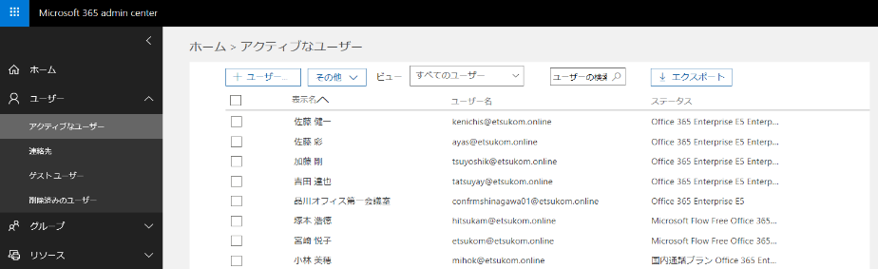
４． Users Directoryの準備 -手動-
部署（Department)・氏名（DisplayName)が入ったユーザーディレクトリCSVファイルの準備をします。 用意方法は、以下どちらでも構いません。
・ Office365管理ポータルからCSVファイルをエクスポートしCompany、Division列を手動で追加する
・ ADやHRシステムからの出力といった、別の方法で条件にあったCSVファイルを用意する
・本書で用意したPowerShellからCSVファイルをエクスポート（2018.Dec7th 追記）
Office365管理ポータルからエクスポートしCompany、Division列を 手動で追加用意する方法
（Office365管理ポータルから準備する場合） Office365管理センタ＞ユーザー＞アクティブなユーザーのメニューよりCSVをエクスポートします。
New
参考CSV
32

Slide 33
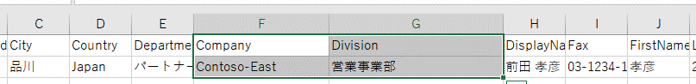
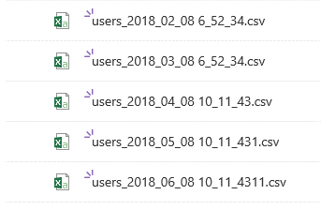
４． Users Directoryの準備 -手動-
エクスポートしたCSVをExcelで開き、Department（部署）列にユーザー毎に部署情報が 入っているか確認します。 空白であれば、部署情報を追加します。
さらに以下の２つの列を手動で追加します。 可能であれば、ユーザー毎にCompany(会社名）、Division（事業部）列を追加し ユーザー毎に情報を追加します。
Company
Division
編集したCSVをUTF-8、コンマ区切り、CSVフォーマットで保存します。 （もしExcelのファイル保存オプションに選択がない場合は、TextエディターでEncodeをUTF8に変更）
（毎月の準備について）①～④のStepで用意したファイルを毎月用意します。 CSVファイル名は“users_YYYY_MM_DD XXX“といった年月日が含まれる 表記フォーマットに従うこと。（XXX部分は自由な複数文字列）。 例えば“users_2018_04_01 directory”となり毎月分ファイルを用意する。
Note:列名は必ず同じにしてください。どの列番に追加しても構いません。
33

Slide 34
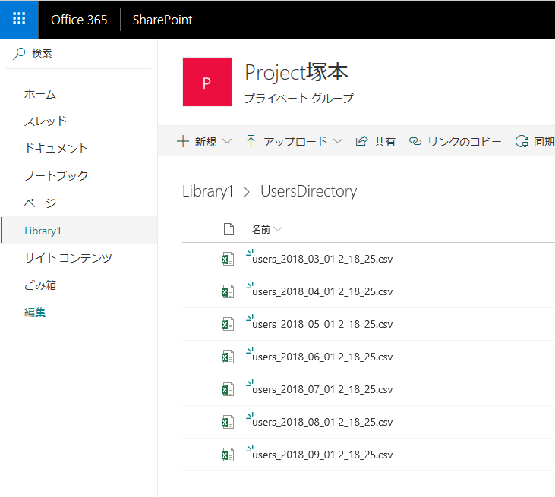

４． Users Directoryの準備 –SharePointへアップ-
Users DirectoryファイルのSharePointへのUpload
用意したUsersDirectory CSVファイルを一時格納用またはSharePoint Onlineドキュメントライブラリに用意したOutputsフォルダ下のUsersDirectoryフォルダに保存します。 Power BIテンプレートサンプルでは、人事異動等の反映を目的に毎月のUsersDirectoryデータを参照しているため、毎月分のUsersDirectoryデータを保存してください。 もし毎月同じUsersDirectory情報を利用する場合は、日付を変えた同じファイルを用意してください。 以下の例のようにCSVファイル名の“年（Year）”・“月（Month)”に該当する箇所を編集して保存してください。
・手動でO365管理センタからエクスポート または
・条件にあったCSVをご自身で準備
34

Slide 35
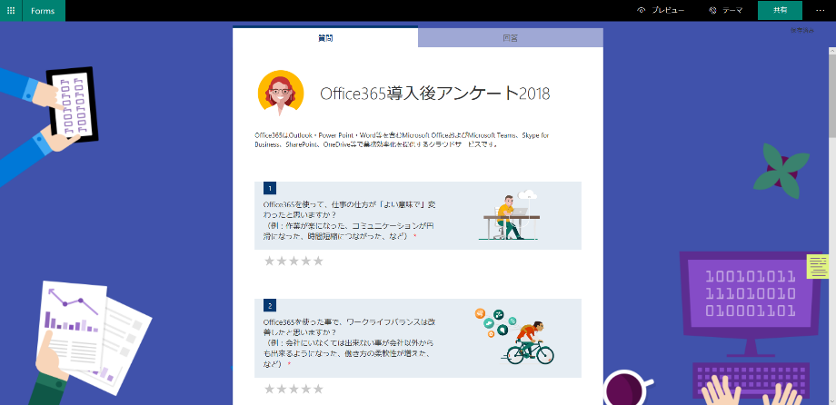
５． （オプション）その他データの準備
①Office365利用グラフにおいてFormsアンケート結果を表示させる場合： 以下のURLからFormsアンケートテンプレートを適応し、かつ概要ユーザーのOneDriveにアンケート結果Excelを保存します。 Forms利用にはアンケート作成者・管理者のみFormsライセンスが必要です。 アンケートの質問・画像は適度編集してお使いください。
Office365導入後アンケート（Formsアンケート）テンプレート：
https://forms.office.com/Pages/ShareFormPage.aspx?id=v4j5cvGGr0GRqy180BHbR7hzdZ3-pINCvlkuGXJhLnRURjBDTFZKRk9aM1dZTFU1Qk9RMFg1SVRPTi4u&sharetoken=BYRLJfvdmQFTyJxR8JEn
アンケート質問文はこのExcelでも確認できます。
35

Slide 36

５． （オプション）その他データの準備
②Microsoft TeamsのPower BIテンプレートサンプルで、以下のグラフを利用する場合は必要なデータを取得しOutputsフォルダに保存します。
＝これらのデータはOffice365 Usageグラフテンプレートサンプルでは利用しません。
・クラウドPSTN利用ログ
Phone Systemおよび電話会議機能）
・Microsoft Teams監査（Audit)ログ
チーム追加・チーム削除・チャネル追加・チャネル削除・ユーザーのサインインのログのみを対象 監査出力権限をもつアカウントが必要。
・Teamsグラフサンプルで利用 SfB/Teams管理センタからPSTN情報を出力
・Teamsグラフサンプルで利用 セキュリティ管理センタ＞監査情報からエクスポート
36

Slide 37

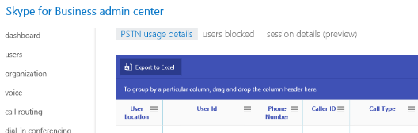
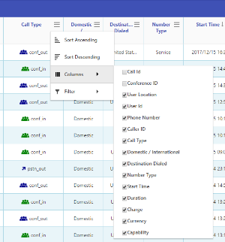
Microsoft SfB/Teams PSTN Callsログ
O365 Admin Portal > Admin centers > Skype for Business > Reports
Open “PSTN usage details tab”
Select all columns check boxes by clicking column icon on the table.
Select “Export to Excel”
①
②
③
https://docs.microsoft.com/en-us/skypeforbusiness/skype-for-business-online-reporting/pstn-usage-report

Slide 38
Microsoft Teams監査ログ -PowerShell-
PowerShellから出力する方法 (Dec 7th 2018追記）
以下のTEXTファイルを開き、Credential.xmlファイルのパス、AuditLog CSVファイルの出力先フォルダのパスを確認します。必要あれば変更してください。 デフォルトでは、Credetial.xmlはCドライブ下のTempフォルダ、出力先はCドライブ下のTempフォルダ下のOutputsフォルダ下、TeamsAuditLogsフォルダになっています。
次に“$Maxidx”の数値（デフォルトは8)を変更して、現在の日付から過去何週目までのデータを出力するか設定します。
内容を確認後、.ps1形式でPCの任意の場所に保存します。
.ps1ファイルを実行しCSVファイルを出力します。 必要あればps1ファイルをタスクスケジューラ―に設定し定期実行をします。
Txt file is updated on Feb1st.

Slide 39
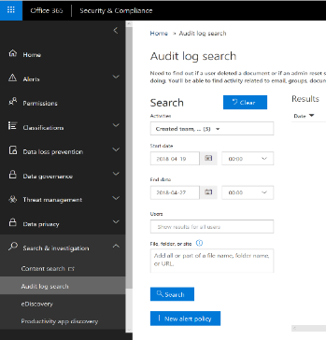
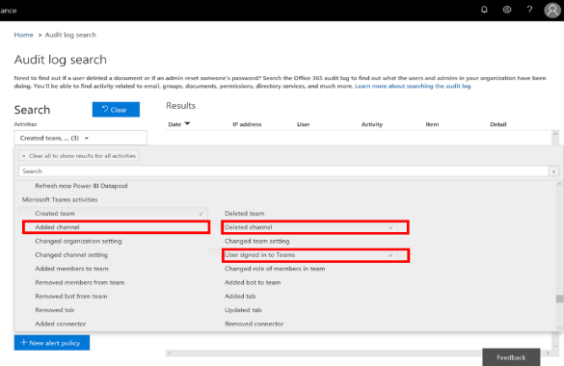
Microsoft Teams監査ログ -手動-
Office365のセキュリティセンターから手動で出力する方法 O365 Admin Portal > Admin Centers> Security&Compliance > Audit Log Search
In Search box, select Activities and choose “Created Team”, “Deleted Team”, “Added Channel”, “Deleted Channel”, “User signed in to Teams”
Select Period for Audit logs and select Search button.

Slide 40
６．タスクスケジュール設定
Usageデータダウンロードのタスクスケジュールを設定します。 ３で生成したGet_Usage_Reports.batファイルに対してタスクスケジュール設定をします。 タスクスケジューラの設定は本資料では割愛します。
UsageデータをSharePoint Onlineにアップロードするタスクスケジュールを設定します。 同じく３で用意したUploadDocuments.ps1 に対しタスクスケジュール設定をします。 タスク実行日時は①のGet_Usage_Reports.bat 実行日時より後を指定します。（例：2時間後）
（推奨設定）Outputsフォルダ内のO365 Usageデータは、データの効率的管理とセキュア利用を目的にSharePoint Onlineに問題なくアップロードされたことを確認後に適宜削除してください。 以下のtxtファイルを.bat形式で保存し、実行するとC:\temp\scripts\outputs下の各Usageデータを 一時格納するフォルダにある、すべてのUsageデータファイルを削除します。 このbatファイルをタスクスケジューラに設定して、 UploadDocuments.ps1の実行後（例：３０日後）に実行することを推奨します。 OutputsフォルダをC:\temp下以外に設定している場合はtxtを編集して利用ください。
40

Slide 41
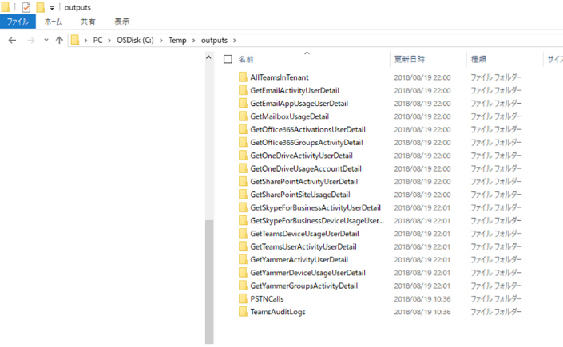
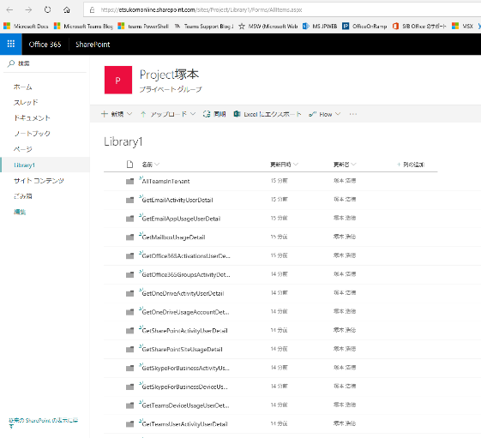
7．タスクスケジュール実行確認
タスクが実行された後にOutputsフォルダおよびSharePoint OnlineにUsageデータ（日付が入ったCSVファイル）が保存されているか確認してください。
注意： 保存したOutputsフォルダ下には、他用途のCSVファイル、今回のデータ採取方法以外で取得したデータ等は追加しないようにしてください。
41

Slide 42
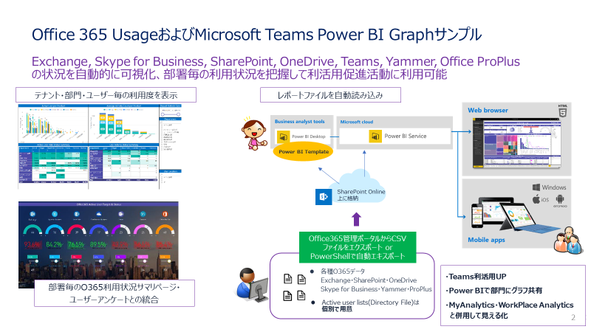
8．Power BIグラフ設定
SharePoint Onlineに用意した各フォルダとUsageデータを自動的に読み込んで グラフ表示するPower BIテンプレートを別ドキュメントを参考にして設定してください。
42

Slide 43
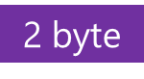
利用するMicrosoft Graph Report API
組織情報ベースのUsageグラフ作成のため UPN情報ベースで出力されるレポートタイプを合計16 抜粋
参照：Working with Office 365 usage reports in Microsoft Graph
https://developer.microsoft.com/en-us/graph/docs/api-reference/v1.0/resources/report
2byte文字が含まれる可能性のある項目

Slide 44
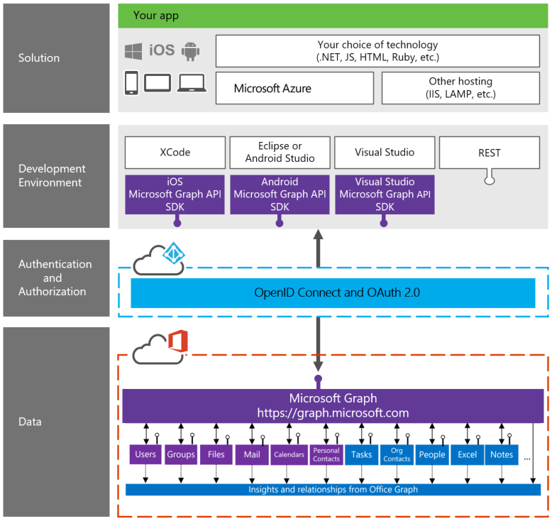
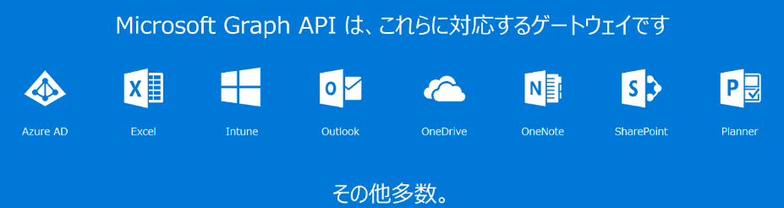
Microsoft Graph とは
Microsoft Graph は Office 365 をはじめとする Microsoft Cloud Service に対するアクセスを提供します
Microsoft Graph API を利用することで様々なプラットフォームからのデータアクセスを実現します
Office 365 の各種レポートへのアクセスも可能です
Webページ https://developer.microsoft.com/ja-jp/graph/docs/concepts/overview
44

Slide 45

取得するレポートタイプとパラメーター
Working with Office 365 usage reports in Microsoft Graph
https://developer.microsoft.com/en-us/graph/docs/api-reference/v1.0/resources/report
45

Slide 46

参考PowerShellスクリプト
本資料で紹介しているOffice365 Usageデータ出力のためのPowerShellスクリプトは本PS1を参照しカスタマイズしたものを利用しています。 https://gallery.technet.microsoft.com/Get-O365UsageReports-954fb5a3
46

Slide 47
Exchange Online
getEmailActivityUserDetail
Report Refresh Date
User Principal Name
Display Name
Is Deleted
Deleted Date
Last Activity Date
Send Count
Receive Count
Read Count
Assigned Products
Report Period
getEmailAppUsageUserDetail
Report Refresh Date
User Principal Name
Display Name
Is Deleted
Deleted Date
Last Activity Date
Mail For Mac
Outlook For Mac
Outlook For Windows
Outlook For Mobile
Other For Mobile
Outlook For Web
POP3 App
IMAP4 App
SMTP App
Report Period
getMailboxUsageDetail
Report Refresh Date
User Principal Name
Display Name
Is Deleted
Deleted Date
Created Date
Last Activity Date
Item Count
Storage Used (Byte)
Issue Warning Quota (Byte)
Prohibit Send Quota (Byte)
Prohibit Send/Receive Quota (Byte)
Report Period
47

Slide 48
Office365 and Groups
Office365 各Workload毎のAct状況 （本資料では利用はなし）
Office365 ProPlusの認証
getOffice365ActivationsUserDetail
Report Refresh Date
User Principal Name
Display Name
Product Type
Last Activated Date
Windows
Mac
Windows 10 Mobile
iOS
Android
Activated On Shared Computer
getOffice365GroupsActivityDetail
Report Refresh Date
Group Display Name
Is Deleted
Owner Principal Name
Last Activity Date
Group Type
Member Count
External Member Count
Exchange Received Email Count
SharePoint Active File Count
Yammer Posted Message Count
Yammer Read Message Count
Yammer Liked Message Count
Exchange Mailbox Total Item Count
Exchange Mailbox Storage Used (Byte)
SharePoint Total File Count
SharePoint Site Storage Used (Byte)
getOffice365ActiveUserDetail
Report Refresh Date
User Principal Name
Display Name
Is Deleted
Deleted Date
Has Exchange License
Has OneDrive License
Has SharePoint License
Has Skype For Business License
Has Yammer License
Has Teams License
Exchange Last Activity Date
OneDrive Last Activity Date
SharePoint Last Activity Date
Skype For Business Last Activity Date
Yammer Last Activity Date
Teams Last Activity Date
Exchange License Assign Date
OneDrive License Assign Date
SharePoint License Assign Date
Skype For Business License Assign Date
Yammer License Assign Date
Teams License Assign Date
Assigned Products
48
48

Slide 49
OneDrive for Business
getOneDriveActivityUserDetail
Report Refresh Date
User Principal Name
Is Deleted
Deleted Date
Last Activity Date
Viewed Or Edited File Count
Synced File Count
Shared Internally File Count
Shared Externally File Count
Assigned Products
Report Period
getOneDriveUsageAccountDetail
Report Refresh Date
Site URL
Owner Display Name
Is Deleted
Last Activity Date
File Count
Active File Count
Storage Used (Byte)
Storage Allocated (Byte)
Report Period

Slide 50
SharePoint Online
getSharePointActivityUserDetail
Report Refresh Date
User Principal Name
Is Deleted
Deleted Date
Last Activity Date
Viewed Or Edited File Count
Synced File Count
Shared Internally File Count
Shared Externally File Count
Visited Page Count
Assigned Products
Report Period
getSharePointSiteUsageDetail
Report Refresh Date
Site Id
Site URL
Owner Display Name
Is Deleted
Last Activity Date
File Count
Active File Count
Page View Count
Visited Page Count
Storage Used (Byte)
Storage Allocated (Byte)
Root Web Template
Report Period
SPO Groupサイトの場合サイト名が表示される
50

Slide 51
Skype for Business Online
getSkypeForBusinessActivityUserDetail
Report Refresh Date
User Principal Name
Is Deleted
Deleted Date
Last Activity Date
Total Peer-to-peer Session Count
Total Organized Conference Count
Total Participated Conference Count
Peer-to-peer Last Activity Date
Organized Conference Last Activity Date
Participated Conference Last Activity Date
Peer-to-peer IM Count
Peer-to-peer Audio Count
Peer-to-peer Audio Minutes
Peer-to-peer Video Count
Peer-to-peer Video Minutes
Peer-to-peer App Sharing Count
Peer-to-peer File Transfer Count
Organized Conference IM Count
Organized Conference Audio/Video Count
Organized Conference Audio/Video Minutes
getSkypeForBusinessDeviceUsageUserDetail
Report Refresh Date
User Principal Name
Last Activity Date
Used Windows
Used Windows Phone
Used Android Phone
Used iPhone
Used iPad
Report Period
Organized Conference App Sharing Count
Organized Conference Web Count
Organized Conference Dial-in/out 3rd Party Count
Organized Conference Dial-in/out Microsoft Count
Organized Conference Dial-in Microsoft Minutes
Organized Conference Dial-out Microsoft Minutes
Participated Conference IM Count
Participated Conference Audio/Video Count
Participated Conference Audio/Video Minutes
Participated Conference App Sharing Count
Participated Conference Web Count
Participated Conference Dial-in/out 3rd Party Count
Assigned Products
51

Slide 52
Yammer
getYammerActivityUserDetail
Report Refresh Date
User Principal Name
Display Name
User State
State Change Date
Last Activity Date
Posted Count
Read Count
Liked Count
Assigned Products
Report Period
getYammerDeviceUsageUserDetail
Report Refresh Date
User Principal Name
Display Name
User State
State Change Date
Last Activity Date
Used Web
Used Windows Phone
Used Android Phone
Used iPhone
Used iPad
Used Others
Report Period
getYammerGroupsActivityDetail
Report Refresh Date
Group Display Name
Is Deleted
Owner Principal Name
Last Activity Date
Group Type
Office 365 Connected
Member Count
Posted Count
Read Count
Liked Count
Report Period
52

Slide 53
Teams
getTeamsUserActivityUserDetail
Report Refresh Date
User Principal Name
Last Activity Date
Is Deleted
Deleted Date
Assigned Products
Team Chat Message Count
Private Chat Message Count
Call Count
Meeting Count
Has Other Action
Report Period
getTeamsDeviceUsageUserDetail
Report Refresh Date
User Principal Name
Last Activity Date
Is Deleted
Deleted Date
Used Web
Used Windows Phone
Used iOS
Used Mac
Used Android Phone
Used Windows
Report Period
53

Slide 54
Teamsメンバ情報出力 PowerShell
Microsoft Teamsのチームおよび所属メンバをリストアップする PowerShell
In case team name includes 2 bytes languages like Japanese: https://blogs.technet.microsoft.com/teamsjp/2018/02/28/get-teamlist/

Slide 55

Teamsメンバ情報出力PowerShell
Microsoft Teamsのチームおよび所属メンバ情報をリストアップするPowerShellスクリプトのご案内。 Microsoft Teams PowerShellを利用。
本資料で紹介するScript一式に本PowerShellスクリプトは含まれます。
https://blogs.technet.microsoft.com/teamsjp/2018/02/28/get-teamlist/

